Slide 1
Thiết kế cấu trúc dữ liệu Thuật toán và xây dựng chương trình quản lý chuỗi cửa hàng coffee

Slide 2
Các chức năng chính
01
02
03
Desktop khách hàng
Desktop nhân viên
Desktop quản lý
Giúp khách hàng tiếp cận với cửa hàng một cách tốt nhất
Những thông tin cá nhân sẽ được hệ thống cung cấp đầy đủ nhất
Quản lý toàn bộ cửa hàng một cách tổng quan nhất có thể

Slide 3
INTRODUCTION
Đối với lĩnh vực quản lí kinh doanh thì việc xử lí thông tin là bài toán vô cùng phức tạp, nhất là việc sắp xếp dữ liệu phù hợp. Số lượng công việc cần phải xử lí trong mỗi ngày tăng lên rất nhiều và việc báo cáo doanh thu phải đưa ra một cách liên tục và thường xuyên.

Slide 4
01
Desktop khách hàng

Slide 5
OLD PREVENTIONS
TOPIC 1
TOPIC 2
TOPIC 3
TOPIC 6
Giới thiệu về cửa hàng
Danh sách sản phẩm của cửa hàng
Những chương trình khuyến mãi hiện có và sắp có sẽ được câp nhật cho khách hàng
TOPIC 4
TOPIC 5
Các chuỗi cửa hang sẽ được cập nhật
Tuyển dụng nhân viên cho cửa hàng
Nhượng quyền cho chủ mới

Slide 6
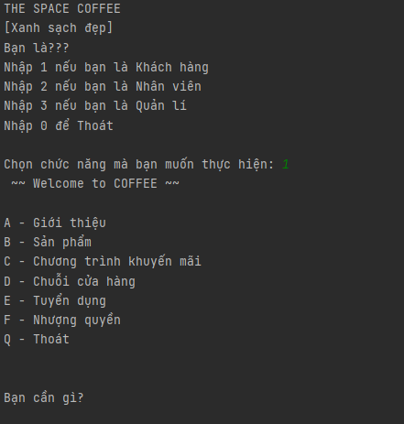
Desktop khách hàng
Khi bạn nhập số 1
Chương trình sẽ hiểu bạn là khách hàng và cung cấp menu của khách hang cho bạn.
MENU cung cấp những thông tin liên quan về cửa hàng.

Slide 7
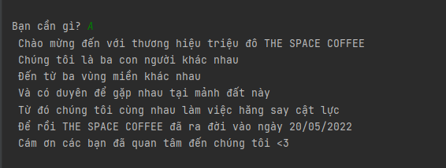
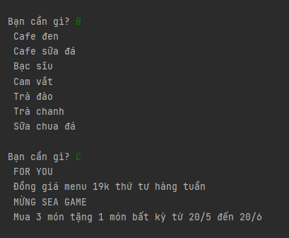
Nội dung của menu khách hàng
Giới thiệu về thương hiệu “triệu đô” THE SPACE COFFEE sẽ được hiện lên khi bạn nhập A.
Tương tự đó, danh sách sản phẩm của cửa hàng sẽ được cấp cho bạn khi nhập B.
Một cửa hàng luôn có những chương trình khuyến mãi cho khách yêu của mình. Bạn có thể xem được chương trình khuyến mãi đó khi nhập C.

Slide 8
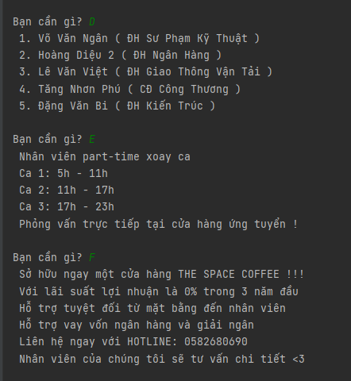
Nội dung của menu khách hàng
Những thông thi về các cơ sở của cửa hàng, cũng như thông tin tuyển dụng hay nhượng quyền cửa hàng đều được hệ thống hiện lên khi bạn nhập D, E hay F.

Slide 9
02
Desktop nhân viên

Slide 10
OLD PREVENTIONS
TOPIC 1
TOPIC 2
Thông tin cá nhân của nhân viên
Bảng chấm lương của cá nhân

Slide 11
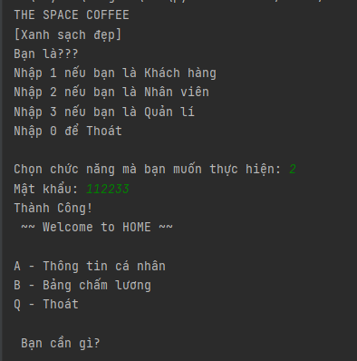
Desktop nhân viên
Khi bạn nhập số 2
Chương trình sẽ hiểu bạn là nhân viên và yêu cầu bạn nhập mật khẩu.
Sau đó hệ thống sẽ chuyển đến cửa sổ của nhân viên.

Slide 12
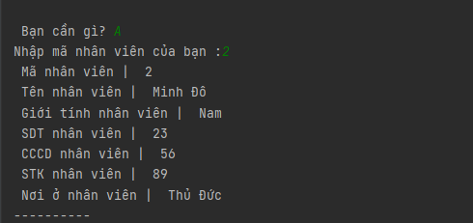
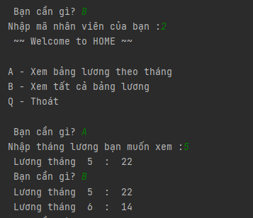
Nội dung của menu nhân viên
Với A, bạn sẽ được cung cấp đầy đủ thông tin cá nhân của mình.
Với B, hệ thống sẽ cung cấp cho bạn những tháng lương gần đây của mình.

Slide 13
03
Desktop quản lý

Slide 14
OLD PREVENTIONS
TOPIC 1
TOPIC 2
TOPIC 3
TOPIC 6
Quản lý nhân viên
Quản lý kho
Quản lý doanh thu theo cơ cở
TOPIC 4
TOPIC 5
Quản lý doanh thu theo ngày
Quản lý chi tiêu
Quản lý lợi nhuận

Slide 15
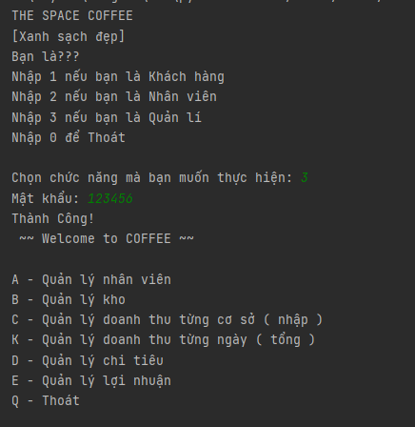
Desktop quản lý
Khi bạn nhập số 3
Hệ thống sẽ hiểu bạn là quản lý và yêu cầu bạn nhập mật khẩu.
Sau đó hệ thống sẽ chuyển đến cửa sổ của quản lý để tiếp tục thực hiện các chức năng quản lý.

Slide 16
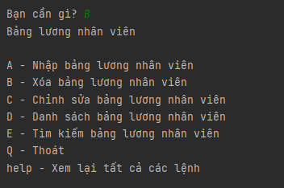
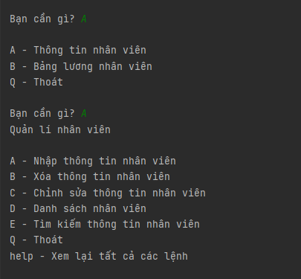
Nội dung của menu quản lý
Khi bạn nhập A(Quản lý nhân viên)
Thông tin hay xử lý về mục nhân viên đều được nằm ở mục A này.
Lương nhân viên sẽ được cập nhật, chỉnh sửa hay xem bảng lương sẽ được hệ thống hiện lên khi bạn nhập B.

Slide 17
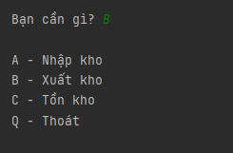
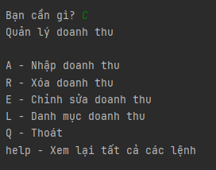
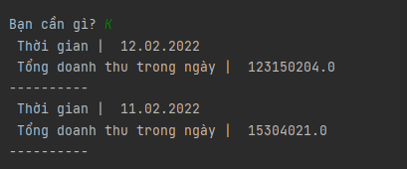
Nội dung của menu quản lý
Khi bạn nhập B(Quản lý kho)
Những thông tin liên quan đến kho của cửa hàng được hệ thống hiện lên.
Khi bạn nhập C(Quản lý doanh thu theo cơ sở)
Hệ thống sẽ cho bạn lựa chọn những mục cần xử lý về doanh thu của cửa hàng.
Khi bạn nhập K(Quản lý doanh thu theo ngày)
Doanh thu theo từng ngày sẽ được hệ thống hiển thị cho bạn.

Slide 18
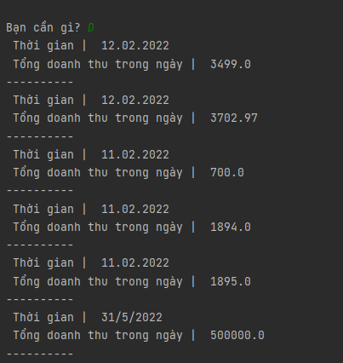
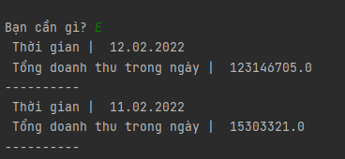
Nội dung của menu quản lý
Khi bạn nhập D(Quản lý chi tiêu)
Doanh thu từng ngày sẽ được hệ thống hiển thị cho bạn.
Khi bạn nhập E(Quản lý lợi nhuận)
Mục lợi nhuận của cửa hàng sẽ được hiển thị lên.

Slide 19

THANKS!
Do you have any questions?
20139039@student.hcmute.edu.vn

